Slide 1


XMPP Chat
Francisco Castillo - 21562

Slide 2

Funcionalidades - Manejo de cuentas
Registrar una nueva cuenta
Ingresar a una cuenta ya existente
Salir de una cuenta
Eliminar una cuenta

Slide 3
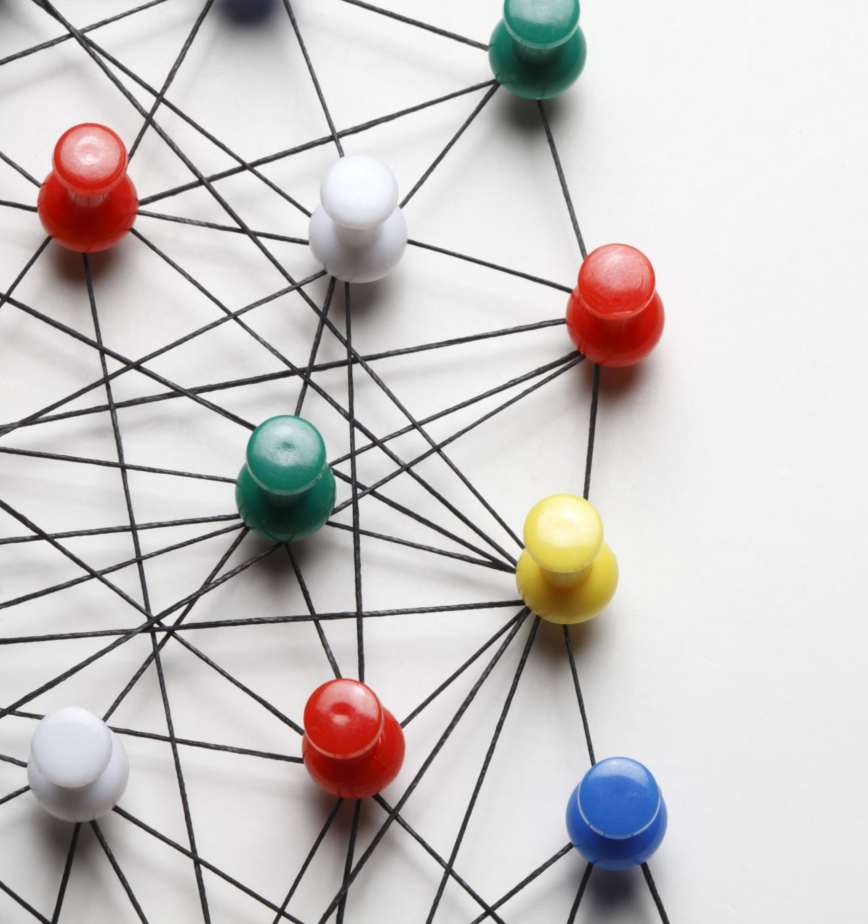
Dificultades – Manejo de Cuentas
No poder tener conexión sin registrar una cuenta antes
Usuario root

Slide 4

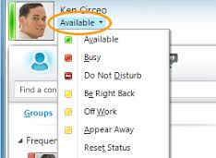
Funcionalidades - Manejo de Usuarios
Agregar un nuevo contacto
Eliminar un contacto
Cambiar la presencia
Cambiar el mensaje de status

Slide 5
Dificultades – Manejo de Usuarios
Obtener la información que necesitaba en el momento preciso
Probes
Diseño de UI
Estética no me terminó de gustar

Slide 6

Funcionalidades - Mensajería
Iniciar un chat con cualquier usuario del roster
Recibir notificaciones cuando un chat no se encuentra activo

Slide 7
Dificultades - Mensajería
Sorprendentemente, fue la parte más fácil
Fue lo útlimo que se hizo → Práctica

Slide 8
Lecciones Aprendidas
Empezar a trabajar antes
Organizar mejor mi código
No me gustó cómo quedo mi clase que maneja el protocolo

